Slide 1
带您走进安徽建筑大学土木工程学院
安徽建筑大学土木工程学院
欢迎2022级全国各地的同学

Slide 2

介绍提纲
（一） 学院概况-皖江土建人才的摇篮
（二）党建工作 -以发展为载体的特色党建
（三） 教学工作-以思政为导向、育人为目的
（四）学科建设-高峰建设、特区奋进
（五）科研平台-依靠平台、团队协作
（六）科学研究-把论文写在工地上
（七） 服务社会-把智慧呈现工程上

Slide 3
（一）学院概况
成立早
前身为建筑工程系，2002年更名为土木工程系，2006年升格为土木工程学院。
土木工程专业是学校1958年创办时第一个本科专业，前身为工业与民用建筑专业。
自1958年招收第一届五年制工业与民用建筑专业学生以来，学院已为国家、地方培养和输送土建类专业技术与管理人才25000余人。
基本情况
土木学院设有建筑工程系、岩土工程系、道路与桥梁工程系、安全工程系、测绘科学与工程系、工程力学教研室以及土木工程综合实验中心。
在校本科生2500多人，研究生400多人。
学院党委下设18个党支部，共计党员485人。教师党支部7个，教师党员91人，“双带头人”全覆盖；学生党支部11个，其中2个研究生党支部，学生党员394人。教师党员中副高20人，高级14人，占比37.36％，博士52人，占比57.14％。

Slide 4
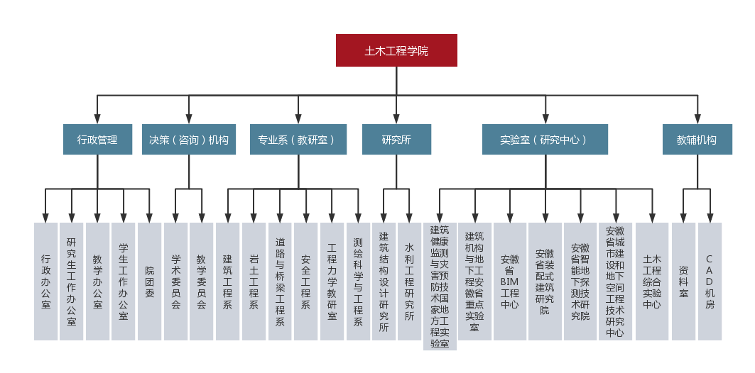
（一）学院概况
组织机构全

Slide 5
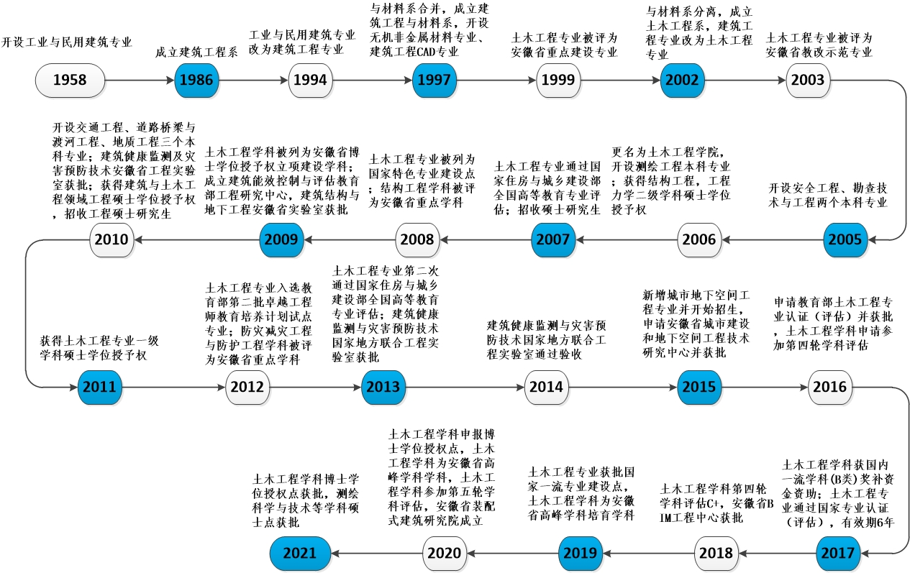
（一）学院概况
历史沿革

Slide 6
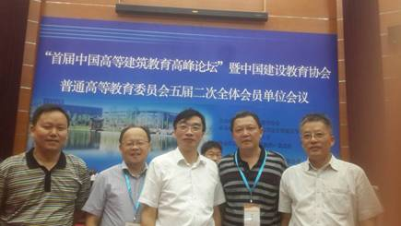
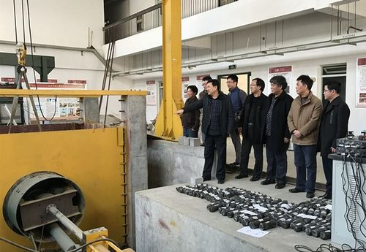
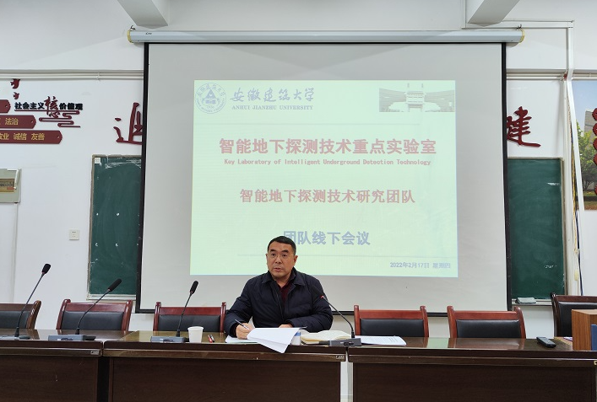
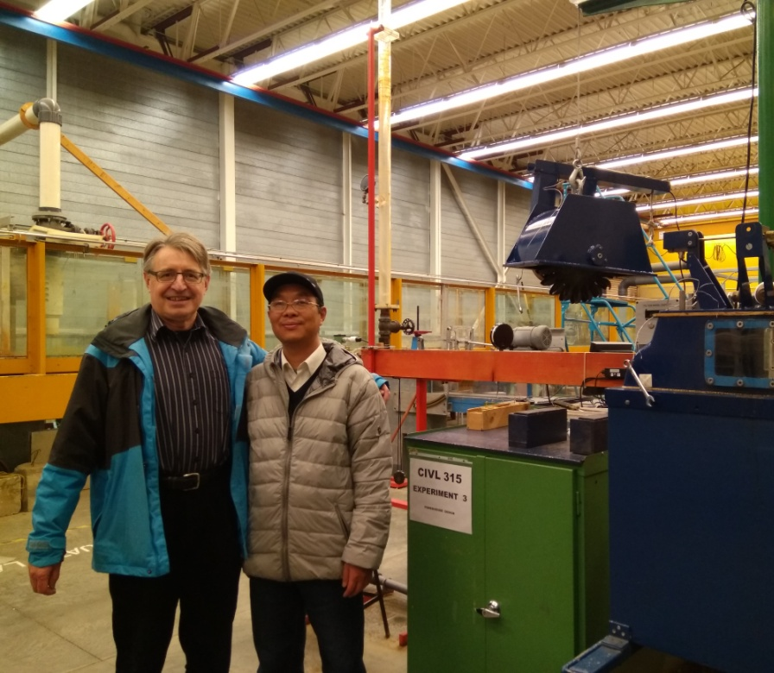
（一）学院概况
土木工程学院现有教师160多人，其中正高级职称28人、副高级职称55人、硕士生导师43人。
拥有国家级人才2人，国家教学名师1人，安徽省教学名师5人，国家专业拔尖人才1人，全国先进工作者1人，全国模范教师1人，安徽省学术与技术带头人3人、培养对象2人，安徽省建筑勘察设计大师1人，享受国务院和安徽省政府特殊津贴2人。
拥有国家级教学团队1个，省级教学团队2个，省级科技创新团队1个。
师资优势

Slide 7
（一）学院概况
现有专业
勘查技术与工程
土建特色鲜明
道路桥梁与渡河工程
水利水电工程
交通工程
土木工程
城市地下空间工程
地质工程
国家特色专业建设点
全国高等教育土木工程专业评估
全国工程教育专业认证
安全工程
测绘工程
教育部第二批卓越工程师教
育培养计划试点专业
安徽省教改示范专业
安徽省重点建设专业

Slide 8
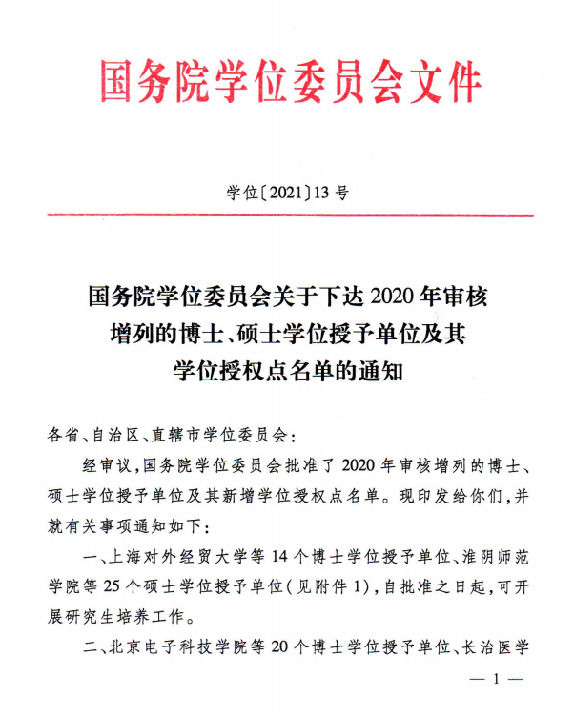
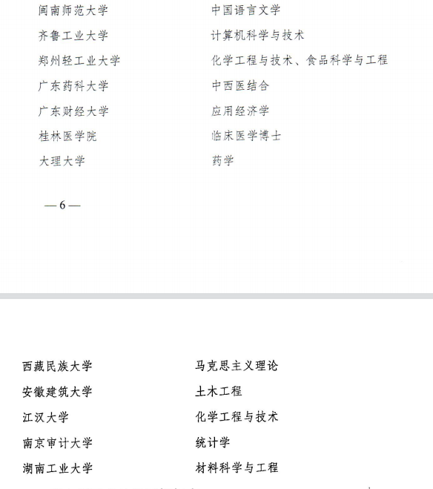
（一）学院概况
拥有土木工程、安全科学与工程以及测绘科学与技术一级学科学术型硕士学位授权点，土木水利工程以及交通运输专业专业型硕士学位授权点。
土木工程学科2009年被列为安徽省博士学位授予权立项建设学科，2017年被安徽省教育厅、财政厅列为省属公办普通本科高校国内一流学科（B类）。
结构工程、防灾减灾工程及防护工程分别于2008年、2012年被列为安徽省重点学科，第四轮学科评估为C+档次，2020年度获批博士学位授权点。
专业建设

Slide 9

（二）党建工作
土木工程学院“一六四三”工作法
“一”: 坚持一个理念（“为党育人、为国育才”）
“六”: 聚焦六项内容
“四”: 突出四个融合
“三”: 确保“三个到位”

Slide 10

（二）党建工作
“一”——坚持一个理念（“为党育人、为国育才”）
习近平总书记指出，加强党对高校的领导，加强和改进高校党的建设，是办好中国特色社会主义大学的根本保证。高校的立身之本在于立德树人，党的领导是中国特色社会主义教育的灵魂。
抓好党建工作、思想政治工作和意识形态工作是立德树人的根本前提，为此学院党委高度重视，一切工作围绕和服务“立德树人、为党育人、为国育才”这个中心，从制度建设的推进、绩效考核改革的实施、人才队伍的培养、办学定位的界定等方面，始终予以充分保障，确保立德树人工作水到渠成，自然化成。

Slide 11
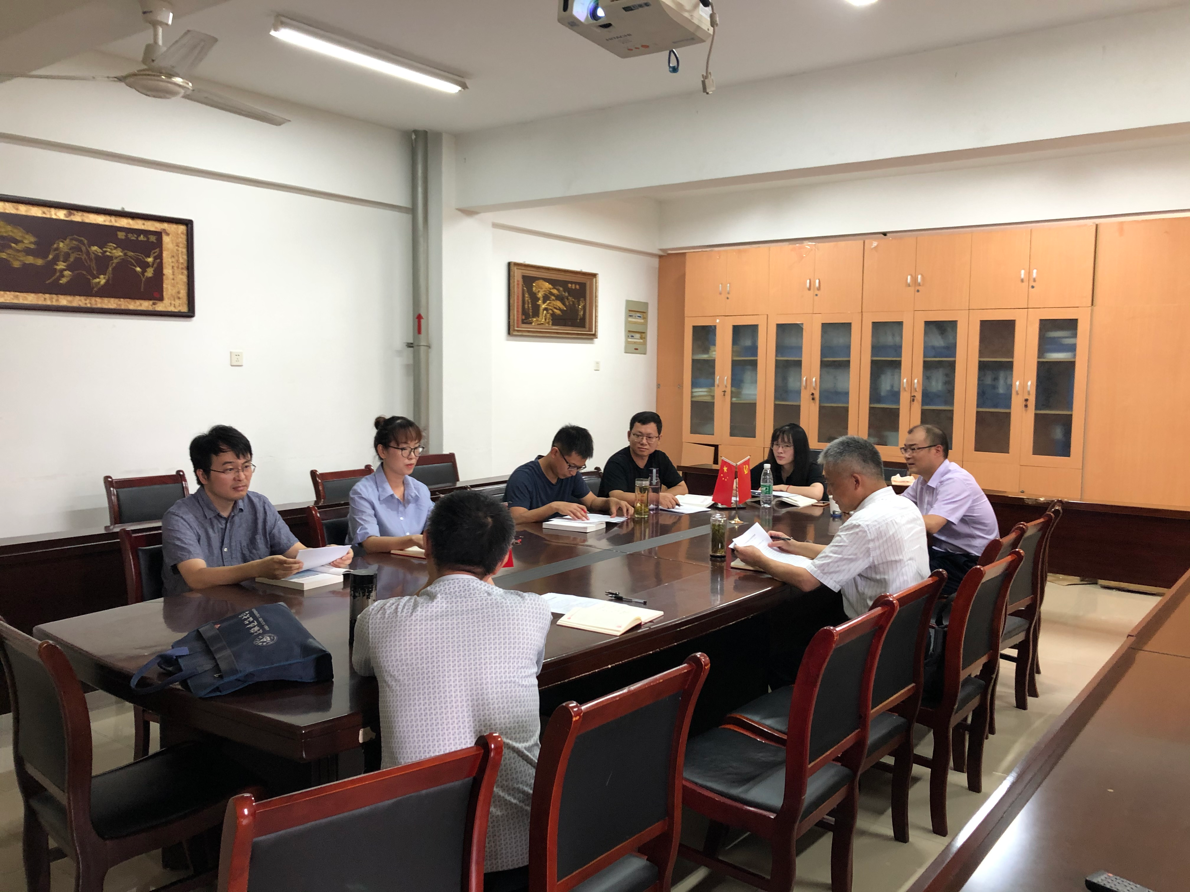
（二）党建工作
“六”——聚焦六项内容
1. 强政治，抓落实。
2. 强思想，学理论。
3. 强组织，严纪律。
4. 强作风，勇担当。
5. 强队伍，当标兵。
6. 强服务，办实事。
2021年土木学院党史学习教育专题党课目录
讲授人 | 授课时间 | 授课内容
丁克伟 | 2021.4.29 | 党史学习的内容和意义
丁克伟 | 2021.7.16 | 在庆祝中国共产党成立100周年大会上的重要讲话精神学习
张本福 | 2021.4.28 | 中国近代史简况——党的历次代表大会
李大华 | 2021.5.31 | 中国共产党为什么能（现场教学）
马巍 | 2021.7.15 | 在庆祝中国共产党成立100周年大会上的重要讲话精神学习
胡燕青 | 2021.7.15 | 在庆祝中国共产党成立100周年大会上的重要讲话精神学习
吴德义 | 2021.7.18 | 忆五四，做国家担当青年

Slide 12
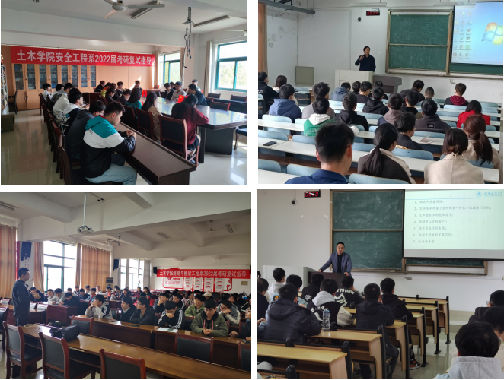
（二）党建工作
2021年党委理论学习中心组专题研讨目录
研讨时间 | 授课内容
2021.4.14 | 学史明理
2021.5.18 | 学史增信
2021.6.07 | 学史崇德
2021.6.21 | 学史力行
2021.9.15 | 习近平总书记“七一”重要讲话精神
2021.9.22 | 习近平总书记“七一”重要讲话精神

Slide 13
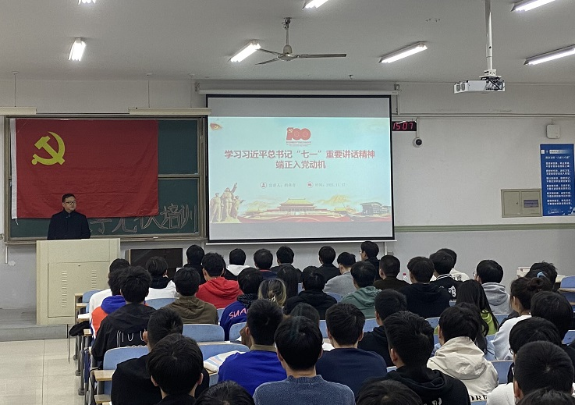

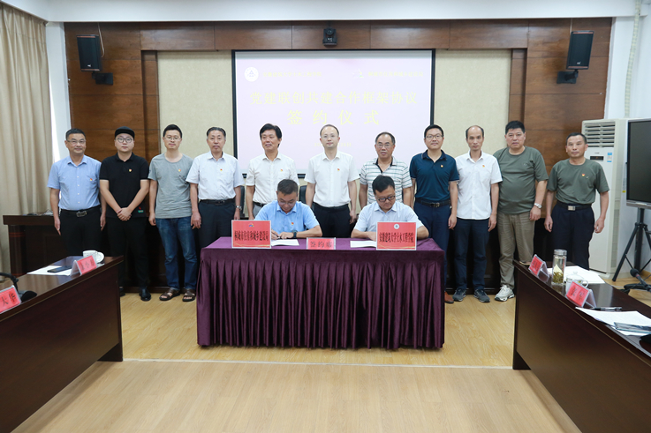
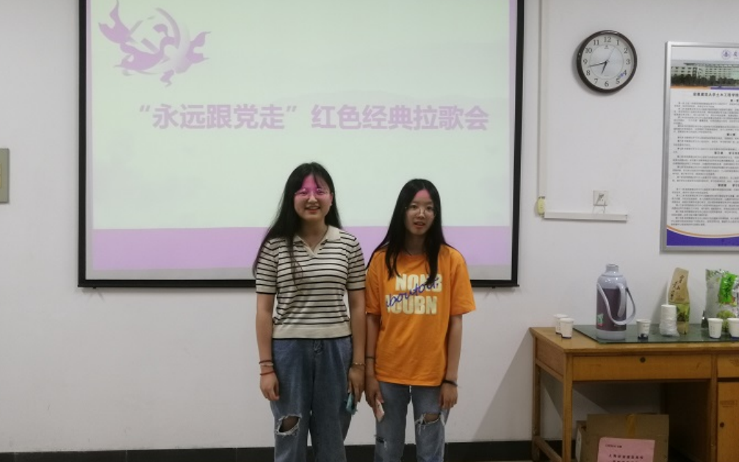
（二）党建工作
“四”——突出四个融合
1.与大学生思想引领相融合。
（1）听一个故事——“听党史故事 感革命初心”
（2）读一段历史——“奋斗百年路 启航新征程”
（3）写一封书信——“书信寄英雄 弘扬爱党情”
（4）看一座古迹——“追忆峥嵘岁月 重温红色记忆”
（5）唱一支红歌——“红歌颂党恩 建功新时代”
（6）做一次志愿——“学史力行 以行践知”
2.与制度建设相融合。
3.与中心工作相融合。
4.和业务工作深度融合。

Slide 14
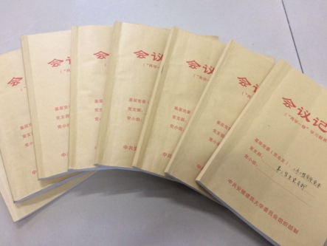
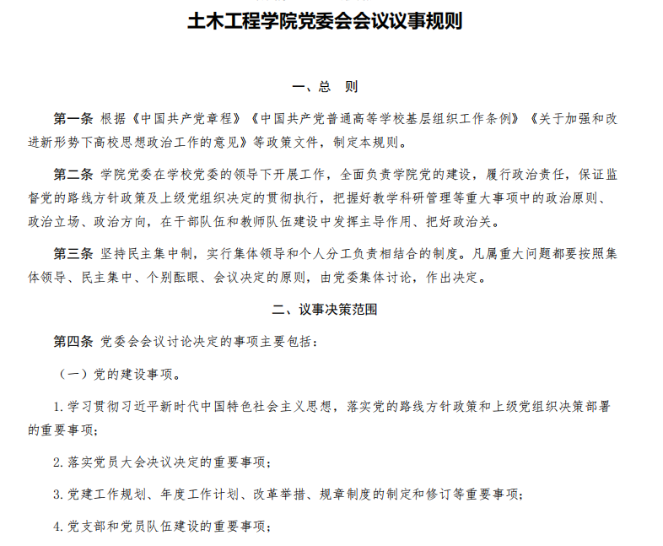
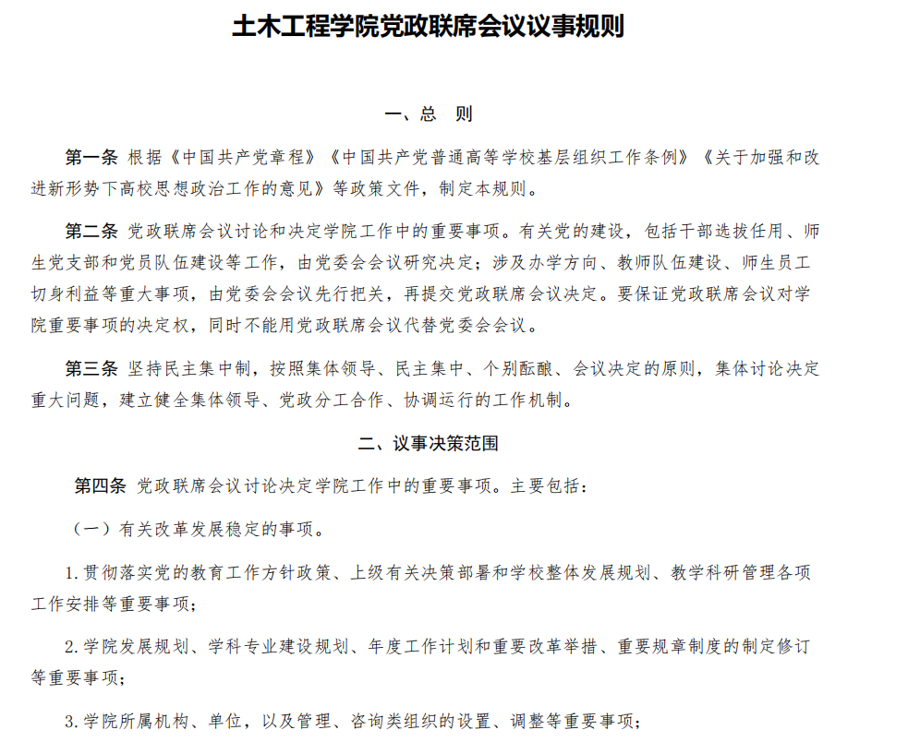
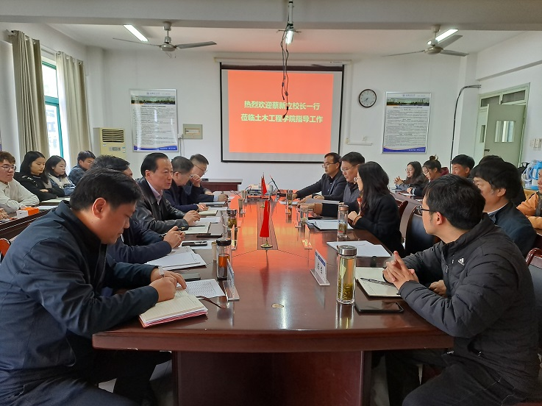
（二）党建工作
“三”——确保“三个到位”
1.把学习教育摆在首位，确保思想认识到位。
2.把解决问题抓在手上，确保责任压实到位。
3.把使命担当扛在肩上，确保监督执纪到位。

Slide 15
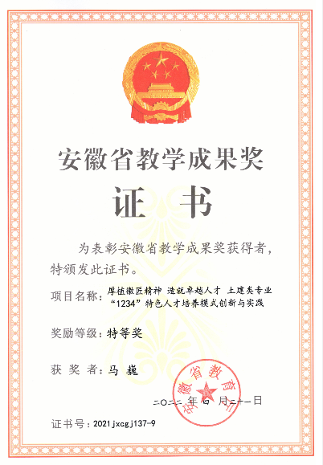
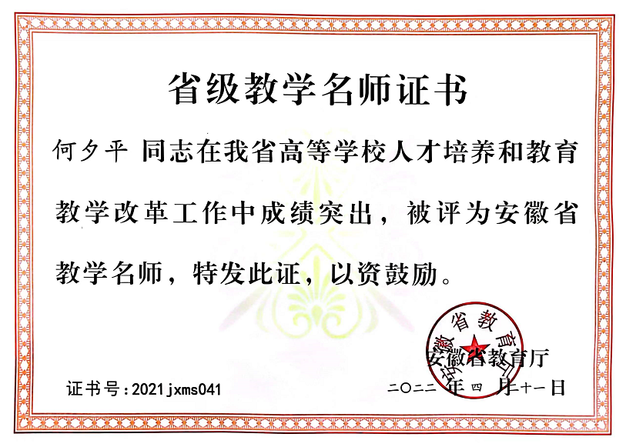
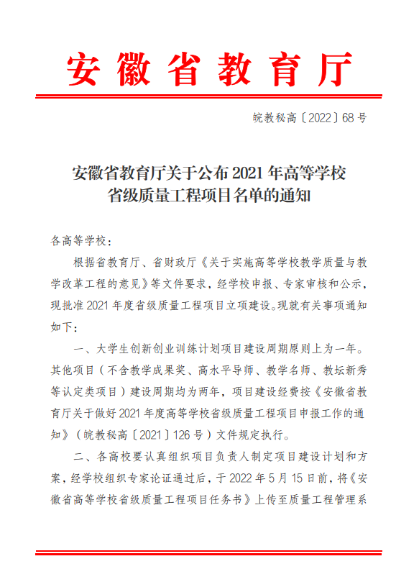
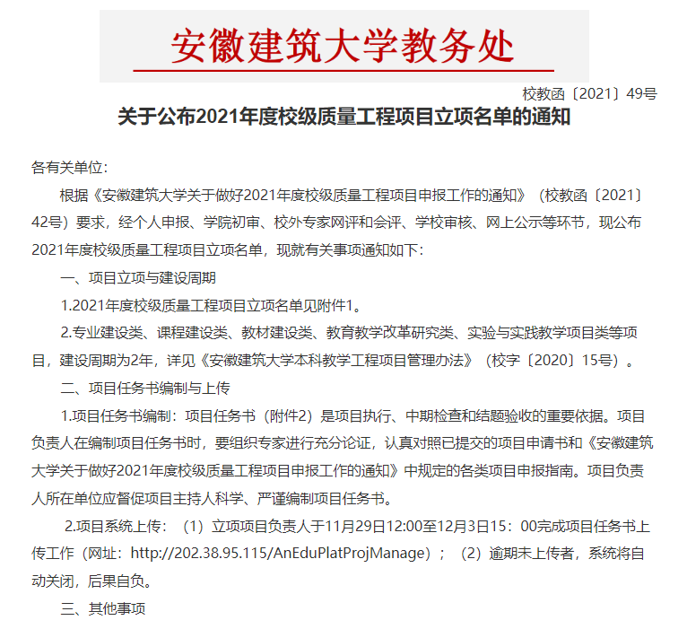
（三）教学工作
教研成果
（1）土木学院入选住房和城乡建设领域学科专业“十四五”规划教材2部——《建筑智能化施工与管理》、《建筑力学》
（2）土木程学院积极组织教师申报2021年度积极申报省级和校级质量工程项目。省级立项7项，校级立项18项，其中新工科研究与改革实践项目1项、示范课程4项、关于教学改革研究类有10项、安徽省教学成果奖特等奖1项、安徽省教学名师1名、安徽省规划教材1项。
（3）基于BIM技术的智慧道路实践基地建设，2021年度教育部产学研项目立项。

Slide 16
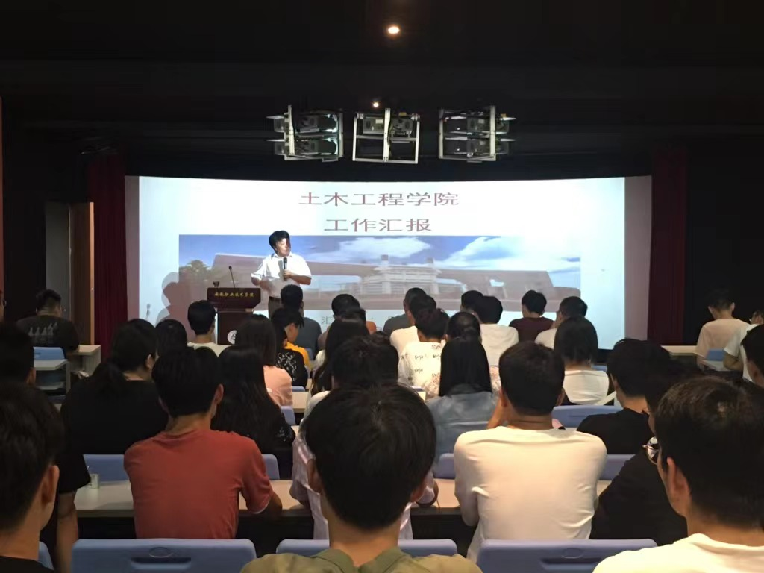
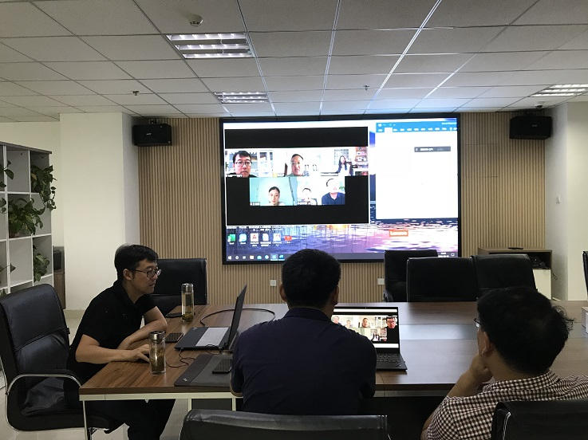
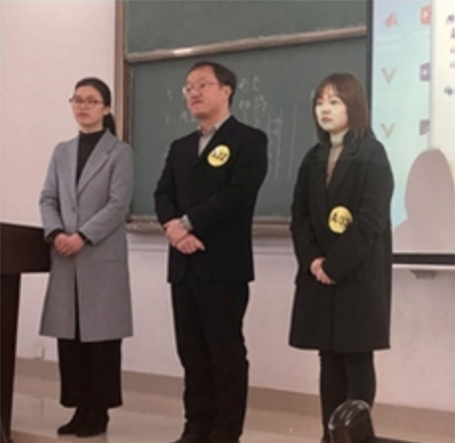
（三）教学工作
教学改革与专业建设
（1）配合安徽职业技术学院完成土木工程（专升本）培养方案和相应课程大纲编制工作。
（2）完成土木工程（国际学生）本科人才培养方案。
（3）完成安全工程、地质工程专业组织申报工程教育专业认证工作。
（4）积极组织和遴选教师参见青年教师课堂教学比赛和教学创新大赛。
（5）根据《教育部关于公布2021年度普通高等学校本科专业备案和审批结果的通知》教高函〔2021〕14号文，我院水利水电工程专业成功获批备案。
（6）完成安全工程和道路桥梁与渡河工程国家一流专业建设点申报。

Slide 17
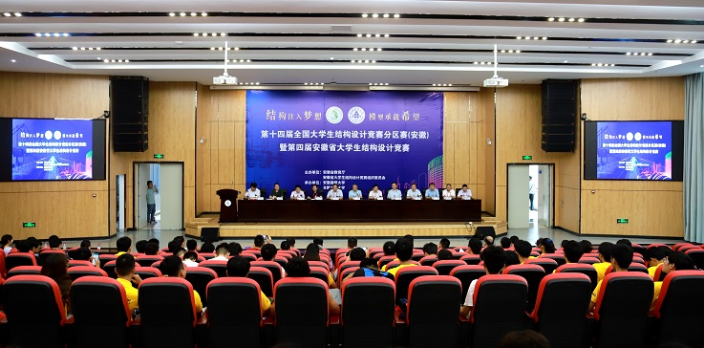
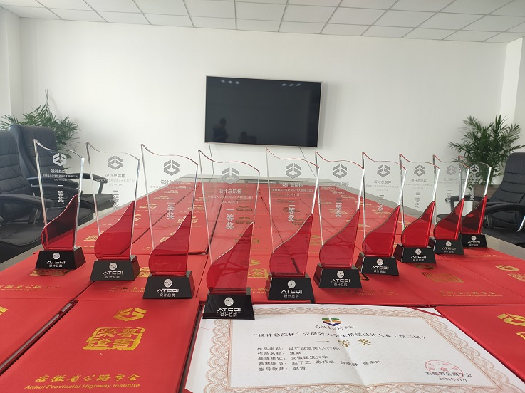
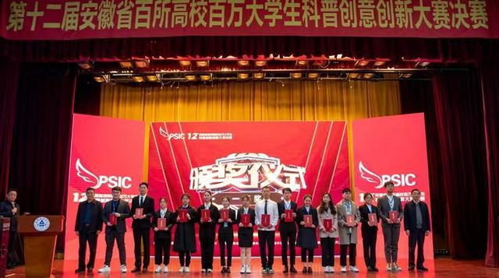
（三）教学工作
大学生学科竞赛
（1）承办教育厅主办的第十四届全国大学生结构设计竞赛分区赛（安徽）暨安徽省第四届大学生结构设计竞赛，获安徽省第四届大学生结构设计大赛特等奖1项、一等奖2项；全国大学生结构设计大赛三等奖1项；
（2）“设计总院杯”第三届安徽省大学生桥梁设计大赛荣获一等奖 1 项、二等奖 4 项、三等奖 5 项；
（3）第十二届安徽省百所高校百万大学生科普创意创新大赛安徽建筑大学首获一等奖。

Slide 18

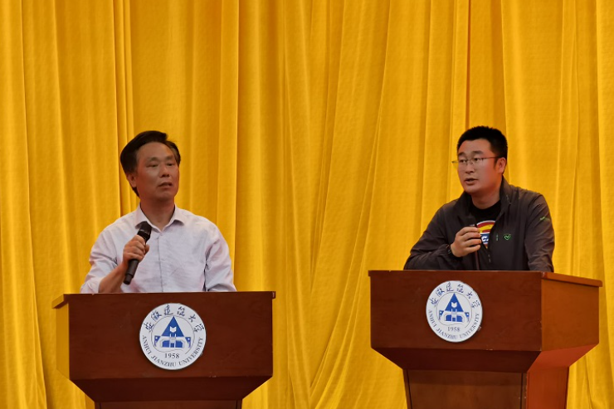
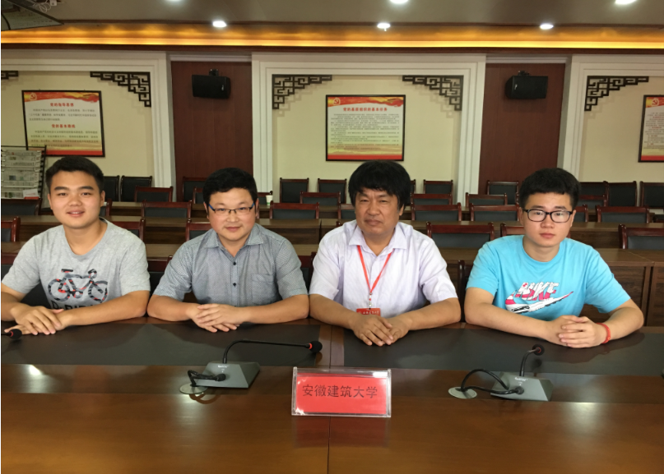
（三）教学工作
招生就业
（1）2021年度，招生宣传在负责的片区获得学校高分段考生录取奖励、优质生源基地录取奖均位居全校第一。
（2）土木工程专业最低录取分数线540分，高安徽省一本分数线52分，录取平均分位居全校前三。
（3）考研率逐年提高，2021年，土木工程学院17交通①班考研升学率58.97%，17土木③54.9%，四个班级超过40%；总录取率35.6%，位居全校第二。就业质量持续向好，就业率年均95%以上。

Slide 19
（四）学科建设
学科发展
省重点实验室、国家工程实验室
国内一流学科
(B类)奖补资金资助
5个相关专业国家一流专业建设点
结构工程、防灾减灾及防护工程、市政工程
土木工程
一级学科
博士点授权
2011
2009
2017
省博士学位授予权立项建设学科
一级学
科硕士点
第四轮学
科评估C⁺
2019
硕士点
2008
2021
省级重点学科
安徽省高峰学科培育学科
2006
2021年度学科建设主要项目
（1）高峰学科建设
（2）博士点、硕士点建设
（3）学科特区孕育建设
起点
1958
土木工程专业

Slide 20
（四）学科建设
经费支持
2019年，为安徽省高峰学科培育学科。
2021年，获批300万元立项建设经费支持。
2021年，完成土木工程第五轮学科评估。
2009年，安徽省博士学位授予权立项建设学科。
2021年，获批博士学位授予点。
获批2500万元建设经费。

Slide 21

（四）学科建设
凝练学科方向
学科方向
研究特色
凝
一级博士学位授予权
一级硕士学位授予权
结构工程
装配式建筑
练
教育部全国高校第四轮学科评估获C+
安徽省国内一流学科（B类）奖补资金资助
结构工程、防灾减灾与防护工程二级学科为省级重点学科
岩土工程
城市轨道交通
市政工程
深部地下工程
土木工程学科
安徽省高峰学科
土木工程材料
建筑防灾减灾

Slide 22


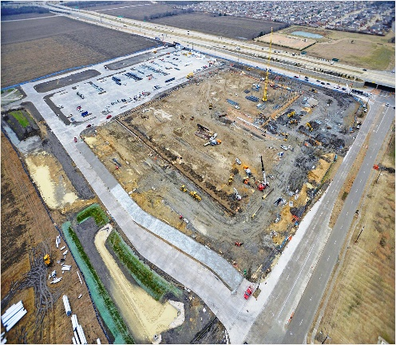
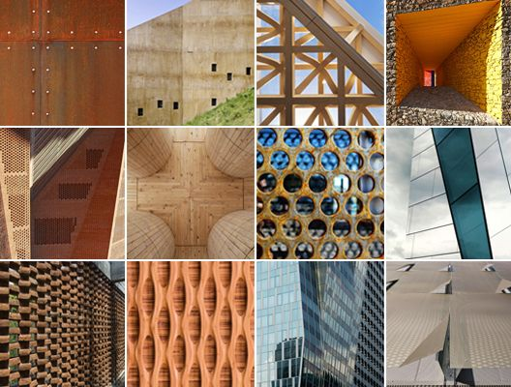
（四）学科建设
学科建设定位
结构工程
岩土工程
市政工程
土木工程材料
重点开展结构工程、岩土工程、市政工程以及土木工程材料等领域理论与关键技术研究，将本学科建设成为省内一流、国内有较大影响的特色优势学科。

Slide 23
（四）学科建设
获得博士点、硕士点
国务院学位委员会下发《国务院学位委员会关于下达2020年审核增列的博士、硕士学位授予单位及其学位授权点名单的通知》（学位〔2021〕13号），我校获批博士学位授予单位，土木工程获批博士学位授权点。
根据《国务院学位委员会关于下达2020年审核增列的博士、硕士学位授权点名单的通知》（学位〔2021〕14号），测绘科学与技术获批硕士学位一级学科授权点，资产评估、交通运输、公共管理和会计获批硕士专业学位授权点。

Slide 24
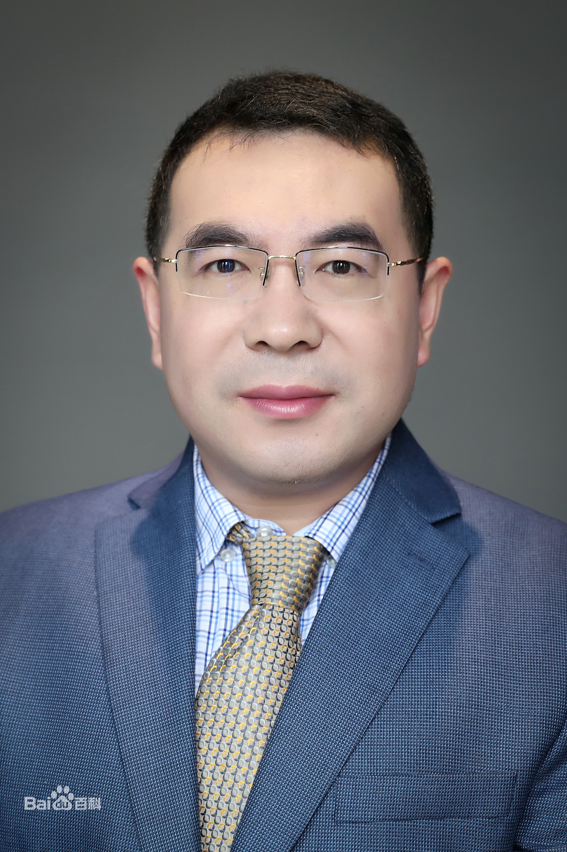
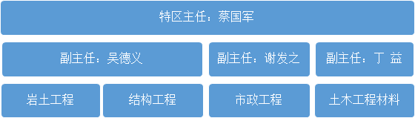
（四）学科建设
孕育建设“学科特区”
建设思路
对标国家一流学科标准，以具有高显示度的科研成果为目标，以体制机制创新为路径，用活用尽学校“学科特区”有利政策，构建先进的学科平台，重点培养和引进一批学术水平高、组织能力强、有良好科学道德与强烈竞争意识的学科带头人和学术骨干；结合国家重大战略和安徽省十大新兴产业，凝练学科攻关方向，打造具有自身“造血”功能的特色优势科研团队，在重大项目研发及关键技术等方面发力，形成具有较大国内影响力和核心竞争力的优势学科，全面提升专业办学水平和人才培养质量，为建设国内一流、特色鲜明的高水平建筑大学提供支持和保障。

Slide 25
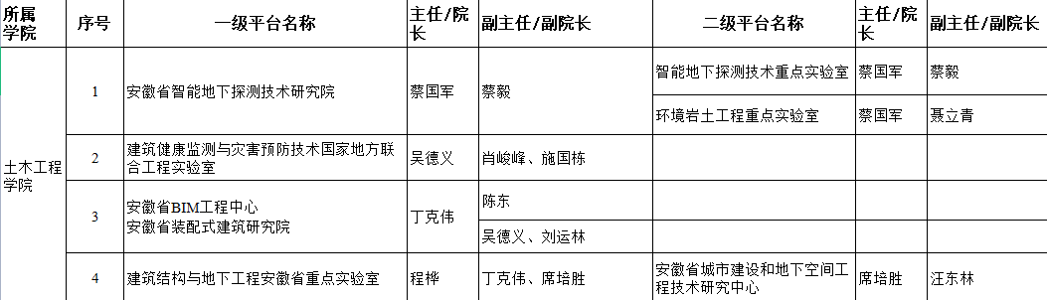
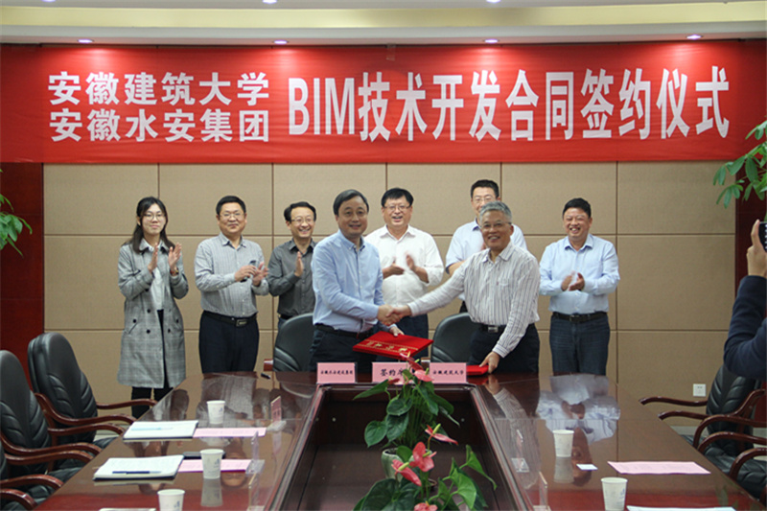
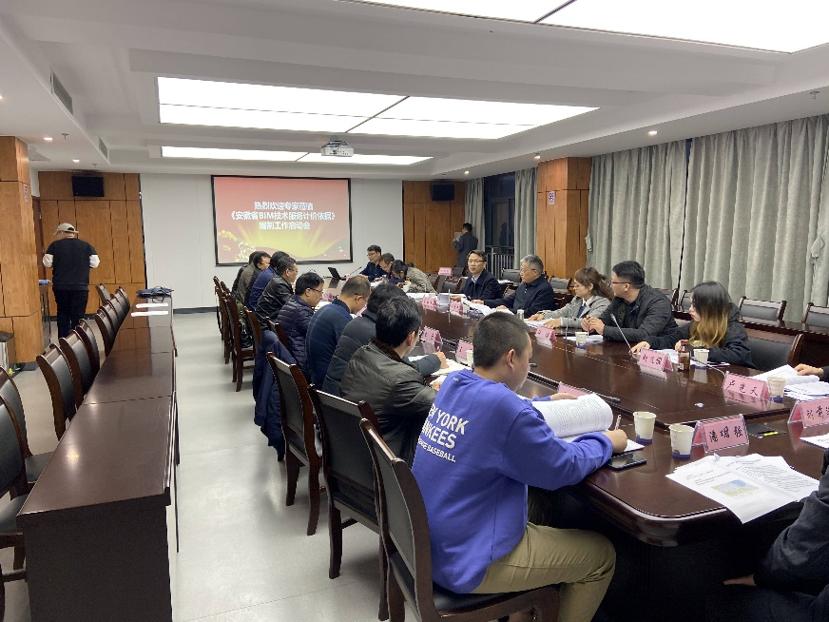
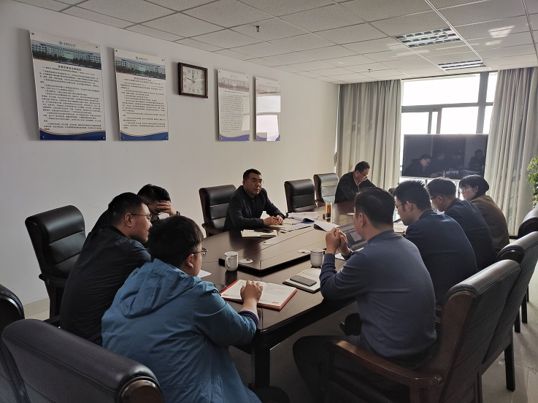
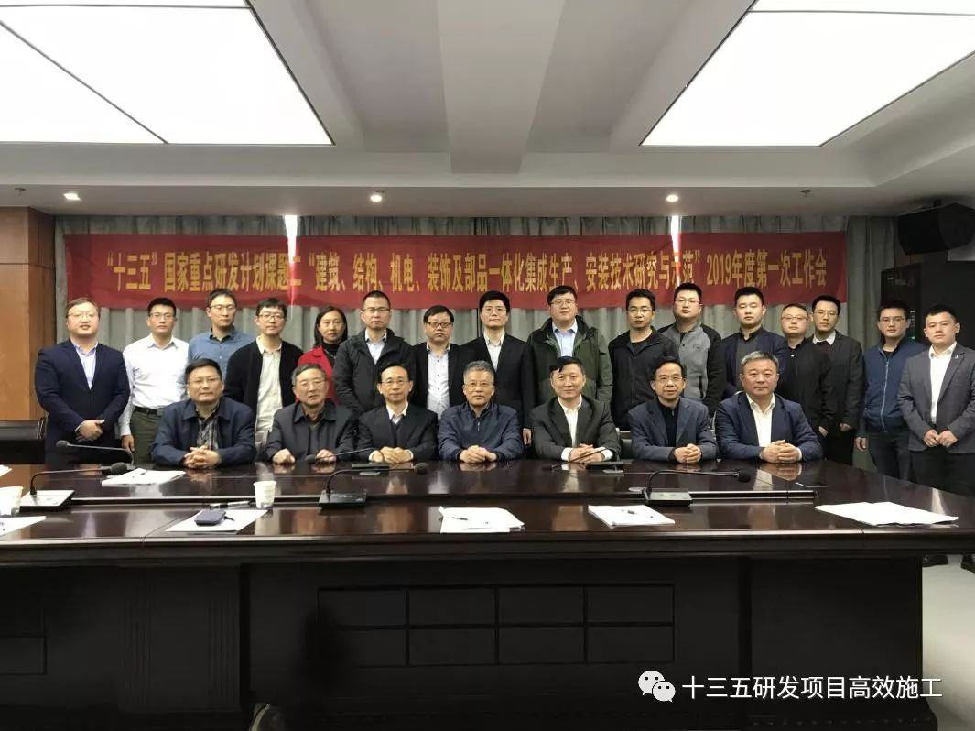
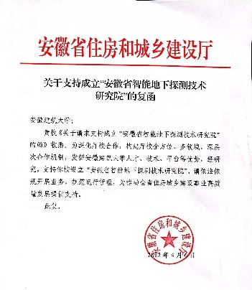
（五）平台建设
新增和重组省级平台

Slide 26
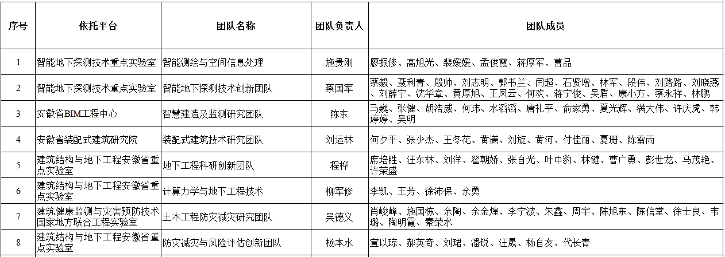
（五）平台建设
谋划科研团队

Slide 27
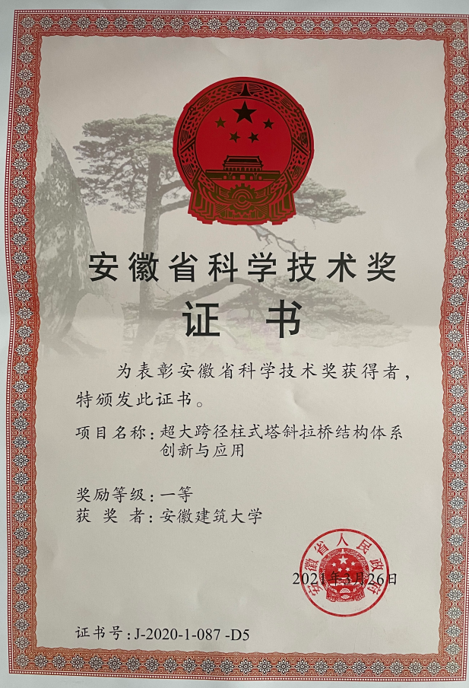
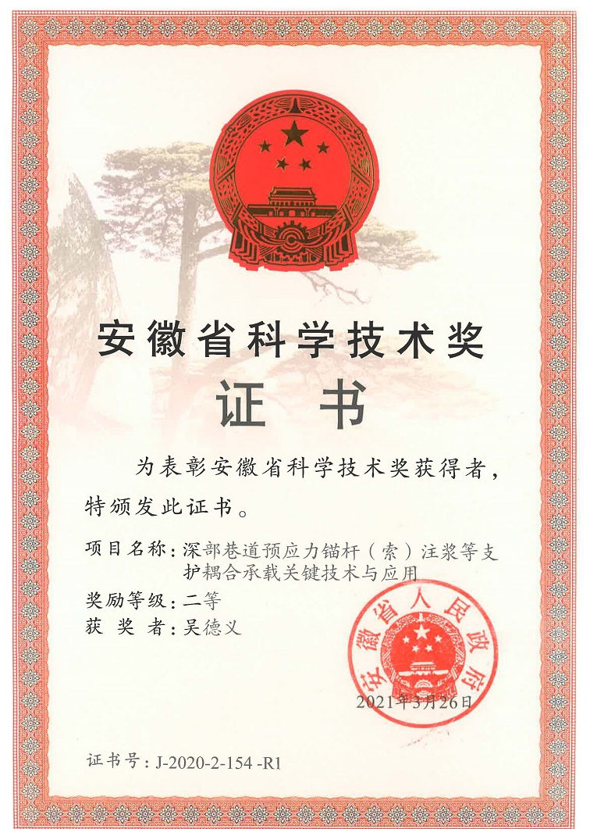
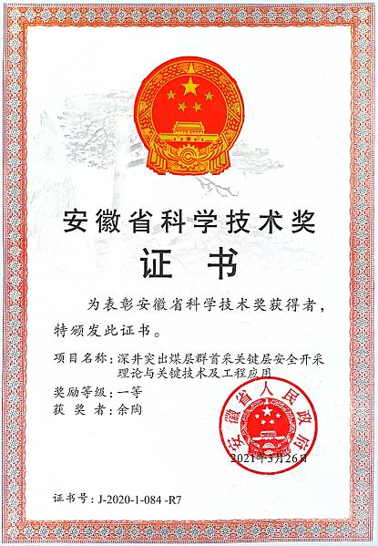
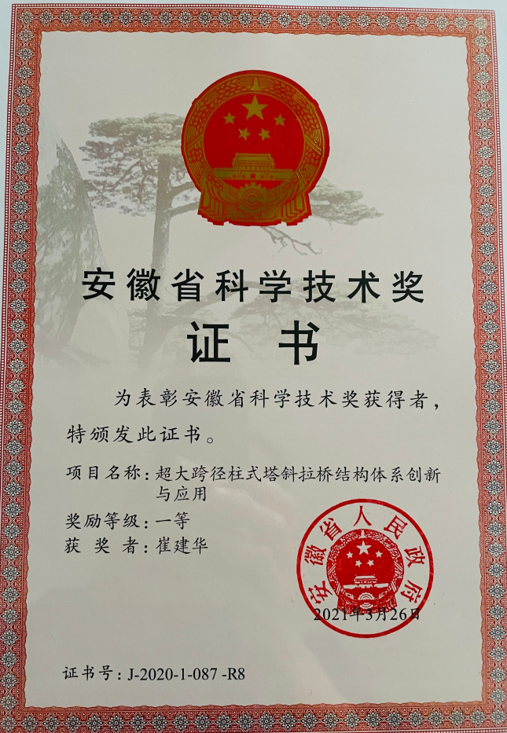
（六）科学研究
获得省部级奖项
2021年度，获得安徽省科技进步一等奖2项，二等奖1项。

Slide 28
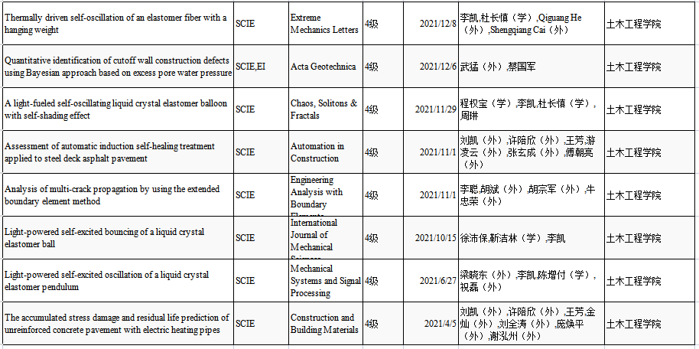
（六）科学研究
论文发表情况
2021年度，全院发表论文127篇，其中SCI收录36篇，EI收录7篇，CSCD(C)收录8篇。
一类文章
一类文章
论文选摘
一类文章
一类文章
一类文章
一类文章
一类文章
一类文章

Slide 29
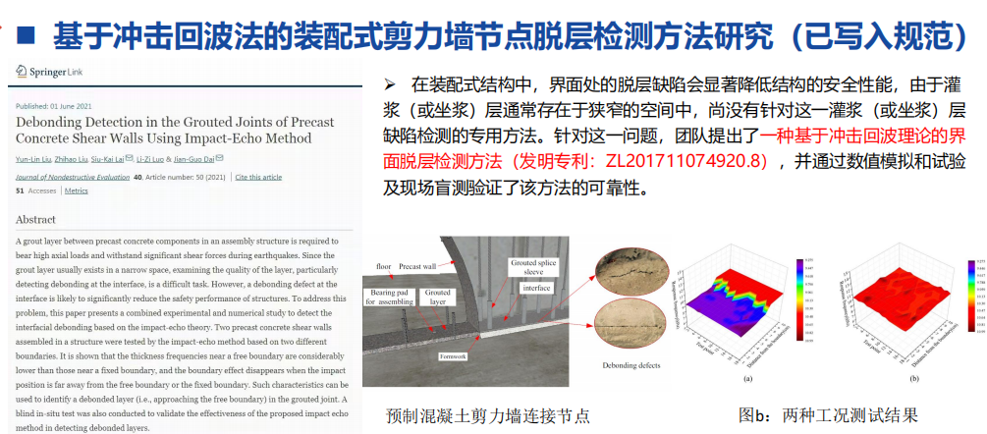
（六）科学研究
论文发表情况
论文选摘

Slide 30
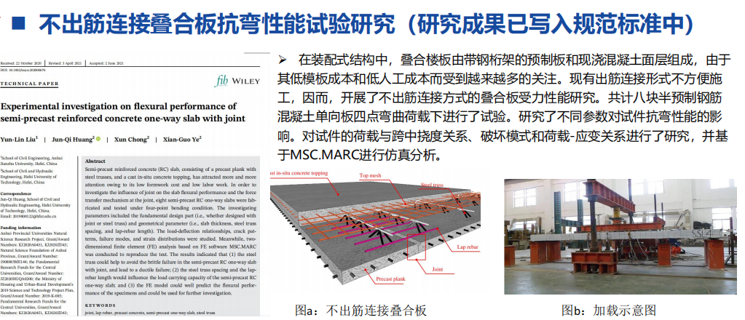
（六）科学研究
论文发表情况
论文选摘

Slide 31
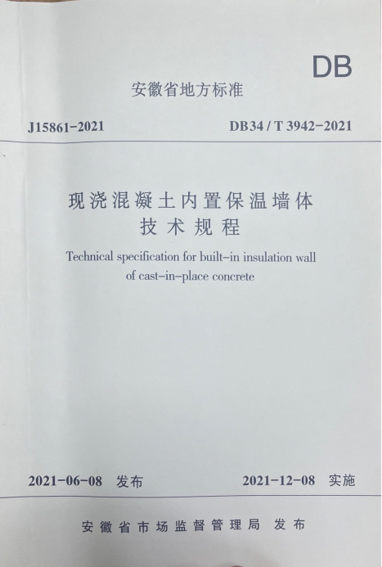
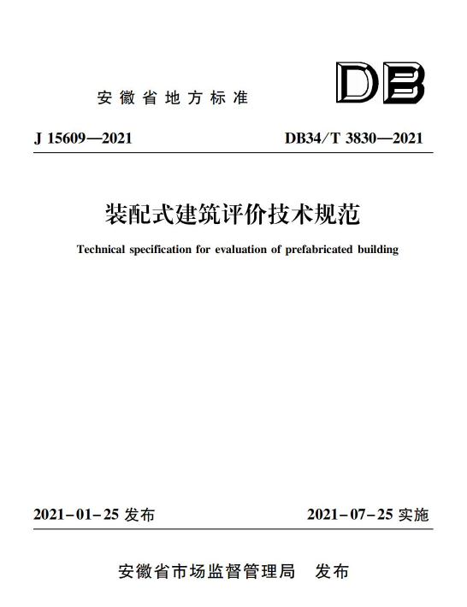
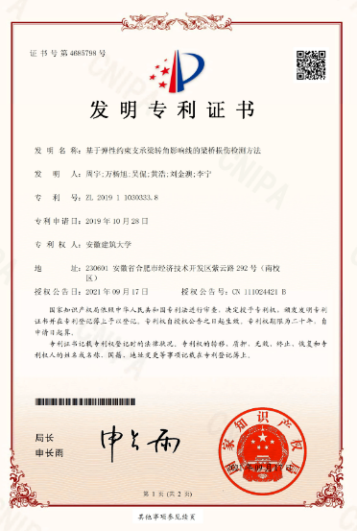




（六）科学研究
论文发表情况
2021年度，全院发明专利21项，标准4项。

Slide 32



（七）社会服务
BIM的研究与应用
纵向项目：主持安徽省教育厅高校自然科学研究重点项目1项；
横向项目：主持模块化建筑（MIC）实验研究项目1项；BIM技术及应用项目2项；
标准：参编《工业化建造编码与自动识别应用标准》国际标准，安徽省地标《既有建筑加装电梯技术》
获奖：2021年“创新杯”全国BIM大赛一等奖，中国勘察设计协会，指导学生参赛获奖3项。
论文：发表高水平论文5篇，其中SCI收录2篇。

Slide 33




（七）社会服务
城市生命线
为贯彻落实好《中共安徽省委办公厅 安徽省人民政府办公厅印发<关于推广城市生命线安全工程“合肥模式”的意见>的通知》（皖办发[2021] 22号）和《关于印发<安徽省推广城市生命线安全工程“合肥模式”施工方案>的通知》（皖城安办〔2021〕4号）等文件要求，全面摸清安徽省各城市生命线安全运行风险情况，为推进城市生命线安全工程建设提供数据支撑，对8个城市开展了城市生命线安全工程风险评估工作。服务支撑“安徽模式”、“合肥样板”，全力进行城市生命线

Slide 34



（七）社会服务
城市体检
在住建部部印发《住房和城乡建设部关于开展城市体检试点工作的意见》（建科函〔2019〕78号），2021年4月，住房和城乡建设部下发了《关于开展2021 年城市体检工作的通知》（建科函〔2021〕44 号文），安徽省合肥市、亳州市等2 个城市入选住建部2021 年59个城市体检样本城市。2021 年7月，池州市入选安徽省第二批城市体检城市；确定了安徽建筑大学承担池州市城市体检评估单位，后进行了6个城市的城市体检工作。

Slide 35


（七）社会服务
服务支撑我省“三地一区”建设，支持十大新兴产业发展
创新研发出预应力叠合楼盖体系、新型内隔墙体系等，从体系上控制了产品质量；创新研发楼板、墙板、楼梯等部品部件成套模具和自动洗水装置；创新预制GRC模壳结构柱安装方法、钢筋套筒灌浆连接质量控制技术，实现安装质量可控制、可协调；规范了装配式混凝土结构检测流程，创新了灌浆连接等关键节点检测方法，实现质量可检测、可追溯、可评价。授权发明专利10项，高新技术产品4项，制定地方标准3部，地方图集1部，省级工法5项，获得安徽省科技进步奖三等奖1项，为安徽省“十四五”装配式建筑规划提供技术支撑。

Slide 36
（七）社会服务
承接合肥综合性国家科学中心建设
（1）继续开展膨胀土地层浅埋暗挖隧道设计施工关键技术研究，形成“膨胀土地层浅埋暗挖隧道施工工法”，保障了合肥市轨道交通埋暗挖隧道的安全施工；
（2）在《玻璃纤维增强复合材料筋地下工程应用技术规程》基础上开展新材料研究，成果用于安徽省盾构、顶管接始发和接收井建设，避免盾构、顶管接始发和接收前需破除支护结构而产生的风险；
（3）开展轨道工程施工风险研究，分析风险敏感性参数及控制指标，编制的《安徽省城市轨道交通监测技术规程》，2021年度已为安徽省轨道交通工程建设的重要依据等。

Slide 37

（七）社会服务
学科特色化社会服务
围绕关键核心技术问题，学院联合清华大学、大连理工大学、同方股份有限公司、清华大学合肥公共安全院等高校和企业开展了新型建筑智能化系统关键技术、桥梁智能化检测平台的研发攻关工作。

Slide 38


（七）社会服务
开展政产学研合作
（1）积极与安徽省住建厅等政府部门、中铁四局等国家大型企业、东南大学等省内外知名高校等开展政产学研合作，主编地方标准3部，转化科技成果8项；
（2）与中建国际安徽海龙建筑工业有限公司建立人才培养基地；
（3）组织青年博士到有关企业进行新技术宣讲；
（4）向桐城、潜山以及太湖等地派驻3名教师作为科技特派员。

Slide 39


欢迎您加入土木工程学院！
省领导参观
土木工程学院
2026
2022

